Slide 1
致歉信
首先，对于上周五《磁性测量》课程未能如期开课一事，本人谨在此向大家表示诚挚的歉意！
其次，希望大家不要“因人废事”，从而对《磁性测量》课程也产生恶感。
赵同云
2016年04月11日

Slide 2
中国科学院物理研究所  通用实验技术公共课程
《磁性测量》
开篇语：磁性测量概况
赵同云
磁学国家重点实验室
2016年4月11日

Slide 3
声 明
本讲稿中引用的图、表、数据全部取自公开发表的书籍、文献、论文，而且仅为教学使用，任何人不得将其用于商业目的。

Slide 4
陈寅恪先生的“四不讲”
“前人讲过的，我不讲；
“近人讲过的，我不讲；
“外国人讲过的，我不讲；
“我自己过去讲过的，也不讲。
“现在只讲未曾有人讲过的。”

Slide 5
熙 熙 攘 攘
天下攘攘皆为利往
天下熙熙皆为利来
学分选修：有教无类
浪费时间
误人子弟
问题（有奖）征集
课后作业、 交10卷时间
信息反馈：
电话：8079；9271；9253
电子邮件：tyzhao@aphy.iphy.ac.cn

Slide 6
我讲课的目的
澄清一些基本概念
规范测量的基本操作
明确测量的基本原理和技术

Slide 7
博士学位选修课（2010年～2014年）
反馈意见与建议（44个）
压缩课时！
参观、实践、答疑！
课件、讲义？
仪器使用细节、注意事项？
《计量测试技术手册》（第7卷 电磁学）
中国计量出版社 1996年

Slide 8

关于课件的使用
引用者：请注明出处！
使用者：勿恶意删改、节录！
未经授权用于商业目的者：后果自负！
磁学国家重点实验室：官方网页
http://maglab.iphy.ac.cn/1-shouye.htm

Slide 9
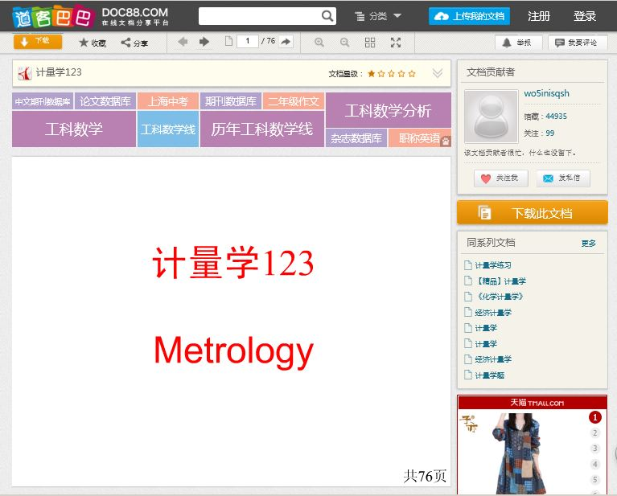
还是比较地道的！
仅仅删掉了作者！

Slide 10

磁 性 测 量 概 论
http://wenku.baidu.com/view/625fddd4b14e852458fb578b.html
http://www.docin.com/p-7722535.html
http://www.doc88.com/p-38337859766.html
http://magwell.net/download/CL.ppt
读书人的事！
上海海事大学

Slide 11
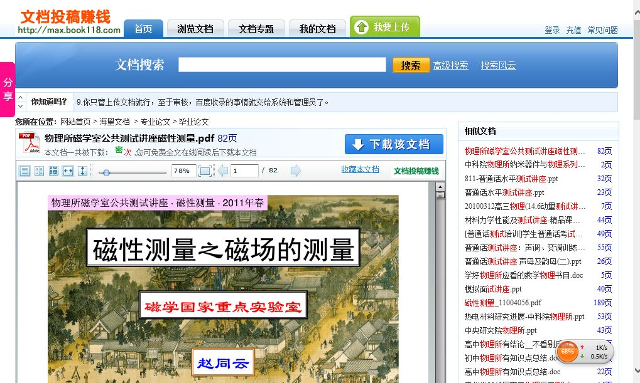
投稿赚了多少钱？

Slide 12
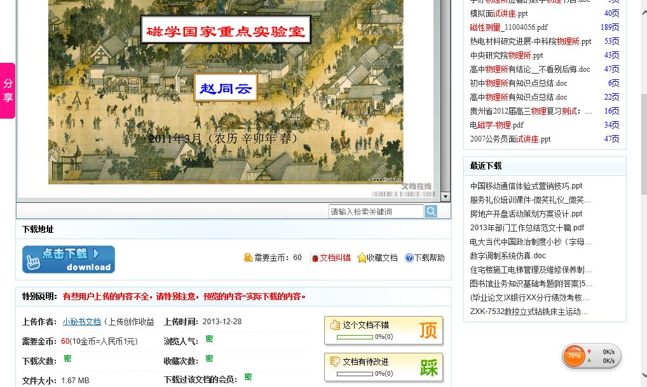

Slide 13
我的建议
习惯：养成成功的习惯
记录：争夺优先权的证据
曹贤语录：
“每个人都遵循相同的人生方程，
“所不同的是初始条件和边界条件。”
院士授课：幸运的本科生
马拉松、百米跑
2014.03.08：MH370

Slide 14
磁性是什么
Stern－Gerlach（1922）
W. Pauli
F. Hund
P. Langevin
G. E. Uhlenbeck S. Goudsmit（1925）
L. Lamor
H. A. Lorentz
指南针
E. Ising
2004年磁学室《磁性测量》讲座“磁性测量概论”
W. E. Heisenberg
J. C. Maxwell
R. M. Bozorth
P. Curie
P. E. Weiss
M. Faraday
P. Anderson
L. Neel
RKKY
J. H. van Vleck
C. Kittel
F. Bloch
P. A. M. Dirac（1928）

Slide 15
课程拟讲授的内容
磁性测量的概况（1）
磁性测量的基础（2）
磁性测量的原理和技术（3、6）
磁场的产生与测量（4、5）
测量仪器的使用（5、6、7、8）
磁性参数的测量（8、9）
样品的安装与位置（9）
考试？不考试？成绩？

Slide 16
课后作业
01、选修《磁性测量》课程的目的。
课程成绩、评价方式（建议）：
1、课程成绩采用100分制，不进行统一考试；
2、任选10项课后作业，每项满分10分；
3、将所有作业的成绩累加作为最终成绩；
4、交作业时间截至课程结束后一周之内。

Slide 17
磁 性 测 量 概 论
0
计 量
Metrology
昨夜西风凋碧树，都上高楼，望望天涯路。
计 量
Metrology
能够测量什么量 ？ | 现 有 能 力 潜 在 能 力
怎么测量这些量 ？ | 标准、规程 原理、方法
如何保证正确性 ？ | 量 值 溯 源 量 具 检 定

Slide 18
从三个层面看磁性测量
在计量学中的位置
磁性测量的总体概况
磁性参数、现象的测量能力

Slide 19
1、在计量学中的位置
1.1 量的分类
1.2 量值的获得方式
1.3 计量体系（术语、概念）

Slide 20
计量学123
Metrology
1、在计量学中的位置
jì liáng xué
计量学：关于测量的科学

Slide 21
计量学
1、在计量学中的位置
人员
测量原理
测量方法
计量
测量
校准
测量仪器
测量程序
检定
标准物质
溯源性
基准
质量与检验
标准与标准化
单位制
计量学
本质上就是计量
科 学 技 术

Slide 22
计量学分类
1、在计量学中的位置
管理
法制计量 legal metrology：官方授权强制管理的计量。
对下列内容的法定要求：
计量单位、测量方法、测量设备和测量实验室
需求
工业计量 industrial metrology
企业内部的计量：源于需求，满足需求
基础
科学计量 scientific metrology
即真正意义的计量学，涉及十大类量的计量。
几何、光学、电离辐射、力学、声学、热工、
化学、电磁、无线电、时间频率

Slide 23
计量学分类
1、在计量学中的位置
法制计量：基准、标准
计量单位、测量原理与方法的标准
管理
磁矩、磁通、磁场的基准、标准
计量：
定义：实现单位统一、量值准确可靠的活动。
属性：准确性、一致性、溯源性与法制性
《中华人民共和国计量法》

Slide 24
计量学分类
1、在计量学中的位置
科学计量：基础性、探索性、先行性
测量原理、方法：探索
基础
材料的磁学性质：表征
工业计量：产品相关
产品标准的符合性验证
需求
企业标准的建立和使用

Slide 25
1.1 根据所测的量分类
1、在计量学中的位置
磁性测量
属于
电磁学类计量
本课程参考该《手册》的以下内容：
基准、标准
术语
仪器设备
第1、2、7、8、19、20、21章

Slide 26
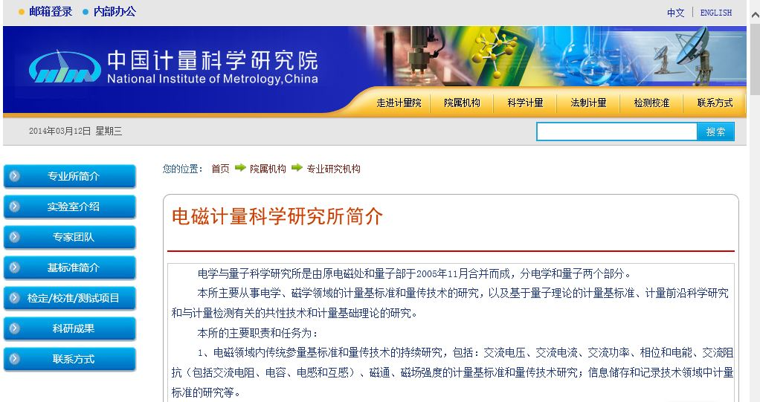
1.1 根据所测的量分类
1、在计量学中的位置
国家机构：中国计量科学研究院电磁计量科学研究所
http://www.nim.ac.cn/division/16/586

Slide 27
1.2 根据量值的获得方式分类
1、在计量学中的位置
根据量值获得的方式：
直接测量、间接测量、组合测量
根据被测量的状态：
静态测量、动态测量
根据被测量与测量设备的相互关系：
接触测量、非接触测量
根据被测量的种类：
磁通测量、磁场测量、磁矩测量

Slide 28
1.2 根据量值的获得方式分类
1、在计量学中的位置
磁性测量的分类：
从测量原理的角度：间接测量
从测量信号的角度：电信号
与设备的相互关系：接触测量、非接触测量
被测量的种类：磁通、磁场、磁矩
测量进行的方法与读数：
直读测量法
直接比较测量法

Slide 29
1.3 电磁学计量体系
1、在计量学中的位置
术语
基准体系、测量标准
仪器设备
量值溯源
检定与校准
测量不确定度的评定

Slide 30
1.3.1 国家电磁学计量基准体系
1、在计量学中的位置
国家电磁计量基准体系：框图
《计量测试技术手册 第7卷：电磁学》：图 1－4
量子标准：
2010 CODATA
25 812.807 4434(84) Ω
483 597.870(11) GHz/V
2.675 222 005(63)×10⁸ Hz/T
von Klitzing电阻标准：R_{K} = h/e²
Josephson电压标准： K_{J} = 2e/h
质子旋磁比：
绝对测量：
电流、电压、电阻、电感、电容、磁矩、磁通、磁感应强度

Slide 31
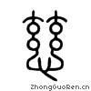
1.3.2 电磁学计量术语
1、在计量学中的位置
磁：一种可以“吸引”鍼的（磁）石
【康熙字典】：本作礠。
【说文解字】：石名。可以引鍼（zhēn）。
【前汉⋅艺文志】：作慈。
【说文】慈，爱也。
Loadstone: Naturally magnetized pieces of magnetite
Magnetite: Fe₃O₄, T_{N}=858 K,
Magnetism:
Magnetic:
Magnes
Magnesia

Slide 32
1.3.2 电磁学计量术语
1、在计量学中的位置
磁性：物质的一种固有属性
Magnetism
Magnetics
Magnetic Property of
《磁性物理》
宛德福、马兴隆 编著
源于自旋和运动的电荷
磁性物质：具有某种（些）磁性的物质
非磁性物质：不具有某种（些）磁性的物质
磁结构：磁（性）结构？磁（矩）结构？

Slide 33

1.3.2 电磁学计量术语
1、在计量学中的位置
磁性测量：
测量：measurement
以确定量值为目的的一组操作
量值：一般由一个数乘以测量单位所表示的特定量的大小。
磁性测量：“以确定磁学量量值为目的的一组操作”
MPMS：Magnetic Property Measurement System
磁性
非磁性
物质的（磁学）性质测量

Slide 34
1.3.2 电磁学计量术语
1、在计量学中的位置
磁学量：与磁相关的各种量
内秉的：仅由化学成分和晶体结构决定
粒子自旋、原子磁矩、饱和磁化强度、磁晶各向异性、交换相互作用、自旋极化率
材料
表观的：不仅由化学成分和晶体结构决定，
而且由具体的形态和制备工艺决定
矫顽力、剩余磁感应强度、磁能积、磁化率、磁导率、退磁场
（自由）空间：
（各种）磁场

Slide 35
关于JJG、JJF
JJG 1013-1989
《磁学计量名词术语及定义（试行）》
JJF 1013-1993
《磁学计量常用名词术语及定义》
JJG：国家计量检定规程，用于检定和校准
JJF：国家计量技术规范，用于校准

Slide 36
2、磁性测量的总体概况
2.1 磁性测量的目的
2.2 磁性测量的依据
2.3 磁性测量的仪器设备

Slide 37
2.1 磁性测量的目的
2、磁性测量的总体概况
2.1.1 有没有磁性
2.1.2 磁性的强弱
2.1.3 专业的磁性测量
2.1.4 应用相关的磁学性质
2.1.5 与安全相关的问题

Slide 38
2.1.1 有没有磁性
2、磁性测量的总体概况
一头雾水
What you mean?
答：在给定的环境条件下，所有的物质都有(某种)磁性
逻辑混乱：“偷”换概念
“古人”
类铁磁性
物质的固有属性
“今人”
ferro-
ferri-
sperro-
方案❶
慈、magnetic
磁性、magnetic property
类铁磁学国家重点实验室
磁性材料 → 磁有序材料
磁无序
方案❷
magnetic ordered
方案❸、❹、❺…

Slide 39
2.1.1 有没有磁性
2、磁性测量的总体概况
一头雾水
What you mean?
①
第 1 种可能的含意：磁有序、磁无序？
专业语言：磁结构的确定
磁矩类测量
测量内容：磁矩等与温度、磁场等的关系
中子散射测量：原理唯一性
宏观磁性测量：热磁曲线、磁滞迴线
电阻率测量：
比热容量测量：
磁共振效应测量：

Slide 40
磁 性
借01
①
物质的磁性（内禀）
 | 电 子 磁 性 |  |  |  |  | 原子核 磁性
 | 晶态系统 |  | 非晶态 系统 | 磁微粒 系统 | 磁稀释 系统
 | 共线 | 非共线
磁无序 | 抗磁性 顺磁性 |  | 抗磁性 顺磁性 | －－ 顺磁性 | －－ 顺磁性 | 核抗磁性 核顺磁性 （核磁性）
磁 有 序 | 铁磁性 | 非共线 铁磁性 | 散铁磁性 | 超铁磁性 | 自旋玻璃 （玻磁性） | 核铁磁性
 | 反铁磁性 | 非共线 反铁磁性 | 散反铁 磁性 | 超反铁 磁性 | 混磁性 | 核反铁 磁性
 | 亚铁磁性 | 非共线 亚铁磁性 | 散亚铁 磁性 | －－ | ？ | 核亚铁 磁性
 | 超 顺 磁 性 |  |  |  |  | －－

Slide 41
磁 性
借02
①
物体的磁性（表观@内禀）
物理原理决定
制备工艺相关
尺寸效应（退磁因子）
（天体↔基本粒子）
结 晶 状 态
显 微 结 构
杂 质 状 态
Fe 或者 铁
Co 或者 钴

Slide 42
2.1.1 有没有磁性
2、磁性测量的总体概况
一头雾水
What you mean?
②
第 2 种可能的含意：剩余磁感应强度？
专业语言：是否永磁材料
测量内容：磁滞迴线、矫顽力
磁矩类测量
宏观磁性测量：磁滞迴线、剩磁
N S
N S
参考物：烧结钕铁硼磁体（NdFeB）

Slide 43
2.1.2 磁性的强弱
2、磁性测量的总体概况
两头雾水
What you mean?
❶
第 1 种可能的含意：“吸力”有多强？
专业语言：剩余磁感应强度、表面磁场强度
测量内容：磁滞迴线、剩磁
磁场类测量
磁矩类测量
宏观磁性测量：磁滞迴线、剩磁、表面场
N S
截面积！
N S
参考物：烧结钕铁硼磁体（NdFeB）

Slide 44
2.1.2 磁性的强弱
2、磁性测量的总体概况
两头雾水
What you mean?
❷
第 2 种可能的含意：“磁矩”是多少？
专业语言：饱和磁化强度、磁化率
测量内容：磁化曲线、热磁曲线
磁矩类测量
宏观磁性测量：磁滞迴线、热磁曲线
中子散射测量：原理唯一性
磁共振效应测量：Mössbauer谱
磁光效应测量：MCD
参考物：单质金属铁（Fe）

Slide 45
2.1.2 磁性的强弱
2、磁性测量的总体概况
两头雾水
What you mean?
❸
第 3 种可能的含意：“相变温度”是多少？
专业语言：交换相互作用的强度
测量内容：热磁曲线、相变温度
磁矩类测量
宏观磁性测量：热磁曲线
中子散射测量：
磁共振测量：
电阻率测量：
磁光效应测量：
比热容量测量：
参考物：单质金属钴（Co）

Slide 46
2.1.2 磁性的强弱
2、磁性测量的总体概况
两头雾水
What you mean?
❹
第 4 种可能的含意：“铁磁性”的强弱？
更专业
专业语言：自旋极化
测量内容：自旋相关的能带结构
自旋向上子能带的填充情况：满/不满
费米面的位置：Stoner带隙、DOS
E_{F}
Slater-Pauling曲线：二元合金的磁矩
强铁磁性、弱铁磁性
参考物：单质金属钴（Ni）

Slide 47
2.1.3 专业的磁性测量
2、磁性测量的总体概况
1.4.1 标准的建立和保持 ✓
1.4.2 磁场的产生与测量
1.4.3 磁结构与磁性相变的测定
1.4.4 磁性参数的测量
1.4.5 时域和频域特性的测试
1.4.6 磁相关的成像
仅有标题

Slide 48
2.1.4 应用相关的磁学性质
2、磁性测量的总体概况
以应用为主要目的：磁场类装置
主要以磁通或者磁场的形式使用
磁化方法以及磁化状态的稳定性
化学成份的稳定性
抗干扰的能力：如，辐射
仅有标题

Slide 49


2.1.5 与安全相关的问题
2、磁性测量的总体概况
人身安全：
频率
幅值
时间
静态磁场
交变磁场
设备安全：
射频磁场
微波磁场
电磁兼容：
仅有标题

Slide 50
2.2 磁性测量的依据
2、磁性测量的总体概况

Slide 51

2.2 磁性测量的依据
2、磁性测量的总体概况
借03
磁性测量原则
盘点我们的本事
粒子
人
光
各
种
谱

磁
物质
电
力、声
热

Slide 52
2.2 磁性测量的依据
2、磁性测量的总体概况
借04
磁性测量原理
间接测量－直接测量
电磁感应原理
磁通测量
宏观物理效应
磁矩测量
微观物理效应
磁场测量
磁 共 振 效 应

Slide 53
2.2 磁性测量的依据
2、磁性测量的总体概况
借05
电磁感应原理
磁通量
Φ
面积
A

Slide 54
2.2 磁性测量的依据
2、磁性测量的总体概况
借06
物理效应之一：磁－电
磁场中的电输运
经典Hall效应
Hall效应
分数Hall效应
量子Hall效应
整数Hall效应
磁 场－载 流 子
Shubnikov－de Haas效应
一般磁致电阻效应（OMR）
回旋共振（载流子、离子）
各向异性磁致电阻效应（AMR）
巨磁致电阻效应（GMR）
自旋相关电子散射
超大磁致电阻效应（CMR）
磁致隧道效应(TMR)

Slide 55
2.2 磁性测量的依据
2、磁性测量的总体概况
借07
物理效应之二：磁－光
发 光 光 谱
Zeeman效应
极向Kerr效应
光反射模式
Kerr效应
纵向Kerr效应
Faraday效应
横向Kerr效应
Cotton－Mouton效应
光透射模式
磁双折射效应
磁圆振二向色性
磁线振二向色性
磁致激发光散射（磁振子－光子散射）
光 子 散 射
回旋共振（载流子、离子）

Slide 56
2.2 磁性测量的依据
2、磁性测量的总体概况
借08
物理效应之三：磁－力（声）
横向Joule效应
压磁效应
Guillemin效应
线性效应
磁力效应
磁致伸缩
旋磁效应
Brackett效应
Joule效应
Einstein－de Hass效应
圆周效应
Wiedemann效应
体效应
Barrett效应
扭矩减小效应
磁秤（常用的有7种）
劲度系数效应
扭矩效应
转矩
交变梯度磁强计
磁声效应
磁振子－声子相互作用

Slide 57
2.2 磁性测量的依据
2、磁性测量的总体概况
借09
物理效应之四：磁－热
磁致温差效应
磁 热 效 应
磁 卡 效 应

Slide 58
2.2 磁性测量的依据
2、磁性测量的总体概况
借10
物理效应之五：磁－磁
磁结构确定
中子散射（衍射）
Lorentz力
磁 畴 观 测
Bitter（粉纹）法
杂散磁场效应
磁场敏感器件
磁力（MF）显微法
磁振子相互作用

Slide 59
2.2 磁性测量的依据
2、磁性测量的总体概况
借11
磁相关共振
回 旋 共 振
Landau能级
回旋共振（载流子、离子）
电子顺磁共振（EPR）
电子自旋共振（ESR）
铁磁共振（FMR）
μ－SR
自 旋 共 振
Zeeman能级
亚铁磁共振（FiMR）
反铁磁共振（AFMR）
核磁共振（NMR）
Mössbauer效应

Slide 60
2.2 磁性测量的依据
2、磁性测量的总体概况
借12
磁性测量: 技 术
信号发生
信号变换
信号采集
信号传输
信号存储
信号处理
电 信 号
光 信 号
模拟技术
数字技术

Slide 61
2.3 磁性测量的仪器设备
2、磁性测量的总体概况
借13
磁性测量: 传统 仪 器
被 测 量 |  | 测 量 量 具
 |  | 均 匀 | 非 均 匀
磁 通 | 稳恒磁场 | 磁场传感器 （Hall片、单线圈） | Hall片、双线圈
 | 交变磁场 |  | Hall片、多线圈
 | 杂散磁场 | 磁 场 传 感 器、磁 通 量 具、磁通门
 | 磁 矩 | 各 类 磁 强 计

Slide 62
2.3 磁性测量的仪器设备
2、磁性测量的总体概况
借14
磁性测量: 传统 仪 器
信号发生
⊕
信号变换
电磁感应 | 空间变化 | 振动样品、提拉样品、冲击法、SQUID磁强计
 | 时间变化 | 动态磁性测量仪、永磁材料测试仪
物理效应 | 光 | SMOKE、磁圆（线）振二向色性
 | 电 | 交、直流电输运
 | 力 | 磁转矩、磁秤、交变梯度磁强计
磁 共 振 | 稳恒磁场 微波磁场 | ESR、FMR、AFMR、NMR、Mössbauer谱 回旋共振

Slide 63
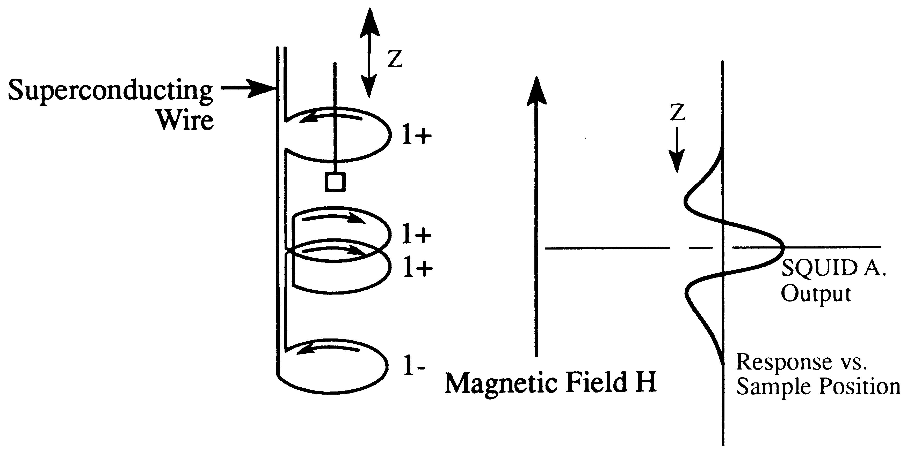
2.3 磁性测量的仪器设备
2、磁性测量的总体概况
借15
磁性测量: 传统 仪 器
信号采集
信 号 采 集 方 法 |  | 仪 器 设 备 | 信 号 放 大 方 法
探测线圈 |  | 振动样品磁强计 | 锁相放大器
 |  | 提拉样品磁强计 | 积分放大器
 |  | SQUID磁强计 | SQUID放大器
 |  | 冲击法 | 光电检流计
悬丝扭矩、杠杆失衡 |  | 转矩仪、磁秤 | 光敏电阻、压电晶体
梯度线圈、压电晶体电压 |  | 交变梯度磁强计 | 压电晶体、前置放大器
极化光偏振方向、检偏器 |  | SMOKE | 光电变换器、前置放大器
电阻应变片应变、激光行程 |  | 磁致伸缩仪 | 电阻应变器、前置放大器
（微波）能量吸收 |  | 各类共振仪器 | 各种RF放大器

Slide 64
2.3 磁性测量的仪器设备
2、磁性测量的总体概况
借16
磁性测量: 传统 仪 器
信号传输
信号处理
与 天 斗
其乐无穷
与 地 斗
其乐无穷
信号存储

Slide 65
2.3 磁性测量的仪器设备
2、磁性测量的总体概况
借17
磁性测量：虚拟 仪 器（VI）
传统仪器
厂商定义功能
虚拟仪器
用户定义功能

Slide 66
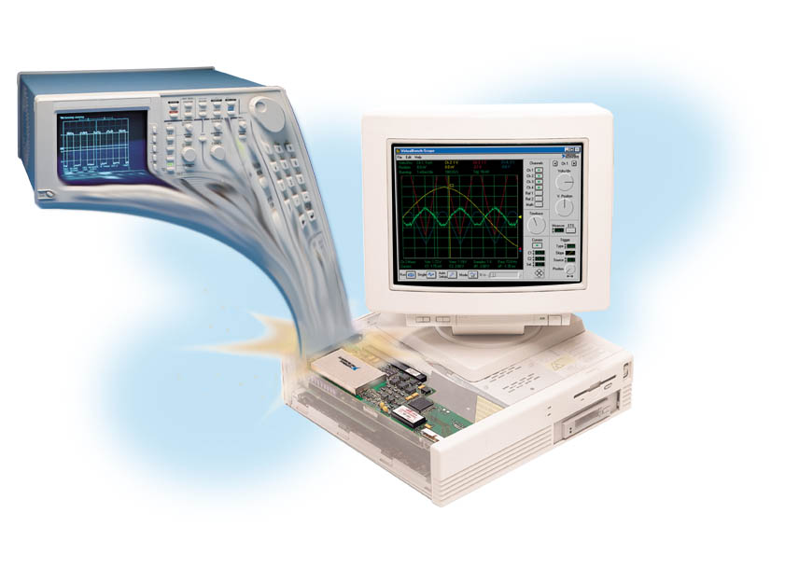
2.3 磁性测量的仪器设备
2、磁性测量的总体概况
借17
磁性测量：虚拟 仪 器
Virtual Instrumentation--
Computer Based Instruments

Slide 67
2.3 磁性测量的仪器设备
2、磁性测量的总体概况
借18
磁性测量：虚拟 仪 器
待发展
供给侧改革
新工业革命
通用仪器

Slide 68
借19
虚 拟 仪 器 系 统 (引用)
Application
Software
Measurement Studio
LabVIEW
Hardware & Driver Software
GPIB
Serial
DAQ
VXI
Image Acquisition
Motion
Control
PXI
Process
or
Unit Under Test
Notes:
引自NI的宣传资料

Slide 69
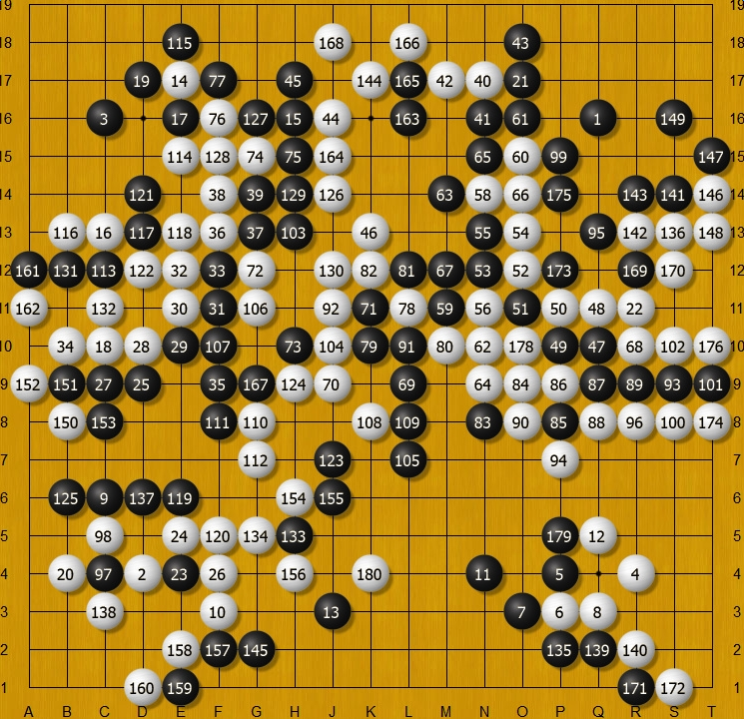

Slide 70
3、磁性参数、现象的测量能力

Slide 71
3.1 基本情况
3.2 自旋与轨道磁矩
3.3 磁结构与相互作用
3.4 各种磁场
3.5 宏观磁性能
3.6 自旋极化率
3.7 动态磁化过程
3.8 磁成像技术
3.9 磁性相变
3.10 小尺度系统的磁性
3.11 磁矩矢量的测量

Slide 72
再谈磁性测量的现状
磁性：磁体能吸引铁、镍等金属的性能
Magnetism：phenomena associated to magnetic field

Slide 73
什么是 “磁性”
借20
（ZHAO）不仅仅是：Magnetic Property of …
至少包括：微观
粒子磁矩：质子、中子、电子、介子；原子、离子；分子、原子团、
颗粒…
粒子的磁相互作用：交换作用、偶极作用、超精细相互作用；自旋－
轨道耦合；分子场、自旋极化率…
宏观
材料本身：磁化强度、矫顽力、磁能积；磁化率、磁导率；居里温度、
磁各向异性…
材料与外界条件的相互作用：磁力、磁光、磁热、磁电、共振…

Slide 74
3.1 基本情况
2、磁性参数测量概况
借21
❶
磁性测量的现状
原子核磁矩？
一、直接测量原子的磁矩
真正测量单原子：磁圆（线）振二向色性
中子散射 ？
Mössbauer谱 ？
二、间接测量原子的磁矩
间接测量单原子：假设、计算
统计平均：总体平均
再谈

Slide 75
3.2 自旋与轨道磁矩
2、磁性参数测量概况
借22
❷
自由粒子的磁矩：－基本解决
中子、质子（氢离子）、电子、原子、离子、原子团
Candidates for the most beautiful experiments in physics
（Robert P Crease, 纽约石溪分校）
Stern－Gerlach实验（1922年）：电子自旋
Michelson－Morley实验（1887年）：光传播
Cavendish实验（1776年）：空球壳的电荷分布、电荷作用
Weber－Kohlrausch实验（1856年）：静止电荷与运动电荷关系
吴健雄实验（1956年）：弱相互作用的宇称不守恒
…
1、电子自旋假设：G. E. Uhlenbeck和S. Goudsmit（1925）；
2、电子自旋理论：P. A. M. Dirac（1928）
3、电子自旋测量：Stern－Gerlach实验（1922）
candidate for the most beautiful experiment (Robert P Crease )
4、磁场偏转（Stern－Gerlach实验）：中子、质子、介子
5、原子核磁矩：核磁共振（NMR）、自旋回波（spin echo）
Mössbauer效应、μ－介子自旋共振（ μ－SR）
中子衍射（抑制电子的磁性散射）
蓝色：另有专题

Slide 76
3.2 自旋与轨道磁矩
2、磁性参数测量概况
借23
❷
自由粒子的磁矩：－基本解决
中子、质子（氢离子）、电子、原子、离子、原子团
6、自由粒子的形成：（实现无相互作用的自由状态）
7、宏观磁性测量技术：可用－统计平均
凝聚体的电子自旋与轨道磁矩：
一般是磁性材料：－基本解决？
1、元素分辨的自旋与轨道磁矩：磁二色谱（XMD）
2、非元素分辨原子磁矩：中子散射、Mössbauer谱？
3、总体磁矩：1&2，宏观磁性测量。

Slide 77
3.2 自旋与轨道磁矩
2、磁性参数测量概况
借24
❷
凝聚体的原子核磁矩：－基本解决
原子核磁矩的测量途径：与自由粒子的原子核磁矩相同
1、原子核磁矩本身的特性：
中子散射：核磁矩与中子磁矩的相互作用（高角）
核磁共振：核磁矩基态亚能级（Zeeman能级）之间跃迁
2、原子核磁矩与电子的相互作用：
由于磁超精细相互作用的存在：
Mössbauer效应：核磁矩基态与激发态之间的能级跃迁；
电子自旋共振（ESR）、光谱超精细结构、 μ－SR

Slide 78
3.3 磁结构与相互作用
2、磁性参数测量概况
借25
❸
磁结构－有效方法不多－点阵分辨
1、磁结构的定义：
针对材料而言；原子磁矩的空间（几何）位置、相对取向。
2、比较有效的（直接）方法：
目前只有中子衍射是测定材料磁结构的有效方法。
3、其它可以使用的方法：
磁二色谱：元素分辨，提高空间位置分辨率
相变方法：磁共振、各种宏观磁性测量技术
NMR、Mössbauer谱
谨慎

Slide 79
3.3 磁结构与相互作用
2、磁性参数测量概况
借26
❸
磁结构－有效方法不多－点阵分辨
相变方法：－温度依赖关系 ＋ 理论
1、磁共振方法：可以分辨磁性与非磁性；包括（Mössbauer谱测量铁磁－顺磁转变：谱线劈裂、ESR、FMR、NMR等）
2、宏观磁性测量技术：
测量材料的磁化率－温度－磁场曲线。根据曲线的特征判断磁结构。属于总体平均结果，不是原子点阵分辨的，只能（定性地）说明材料整体处于（具有）何种磁结构特征

Slide 80
3.3 磁结构与相互作用
2、磁性参数测量概况
借27
❸
交换相互作用－磁结构
磁偶极作用－？
宏观磁偶极作用：（大块材料）力学测量
微观磁偶极作用：理论？ΔM方法？ 磁共振（也许）
磁超精细作用－解决
超精细相互作用：磁共振技术、光谱
自旋－轨道耦合－？
自旋－轨道耦合：ESR、磁二色谱、磁光效应

Slide 81
3.4 各种磁场
2、磁性参数测量概况
借28
❹
物体外的磁场－空间
1、地球范围内的磁场－基本解决
各种磁场传感器：Hall效应磁强计、各种磁场电流效应（MR）、磁通门磁强计、SQUID、磁光效应、NMR…
生物体磁场：SQUID、磁通门磁强计
2、地球外宇宙的磁场－无直接测量
理论预言：天体物理（中子星、磁星，等等）

Slide 82
3.4 各种磁场
2、磁性参数测量概况
借29
❹
物体内的磁场－办法不多
1、分子场（交换场）－困难
分子场（交换场）：？（磁共振AFMR）
2、退磁场－比较困难
规则形状：理论修正（宏观磁性测量）；
铁磁共振（FMR）：Kittel公式
不规则形状：几乎不可能
3、磁超精细磁场－解决较好
磁共振技术：ESR、NMR、Mössbauer谱；光谱？

Slide 83
3.4 各种磁场
2、磁性参数测量概况
借30
❹
物体内的磁场－办法不多
4、磁晶各向异性等效场－宏观 解决较好
宏观磁性测量：磁转矩方法、
磁光Kerr效应（复旦 金晓峰）
磁化曲线方法：奇点探测法（SPD）
取向样品磁化曲线交点
铁磁共振：球形样品，各向异性常数测量
磁二色谱：XMCD，Bruno提出（1989年）
中子衍射、Mössbauer谱：？

Slide 84
3.5 宏观磁性能
2、磁性参数测量概况
借31
❺
直流磁性能－解决相当好
各种宏观直流磁性能测量技术，如：电磁感应、力学、光学、磁共振技术，等。
交流磁性能－解决比较好
工频、射频、微波、远红外（马达、通信、磁共振）
光频磁性能
磁光效应（Faraday、Kerr、XMD）：－基本解决
光－磁效应：有待研究

Slide 85
3.6 自旋极化率
2、磁性参数测量概况
借32
❻
自旋极化率的定义
Fermi面附近不同取向的电子自旋态密度的差？
自旋极化率的测量－原理缺陷
1、电输运（隧道效应）：－传导电子的自旋极化
I
B
V
2、A. F. Andreev反射：表面（界面）极化状态
超导体
I
V
3、光电子谱（PES）：XMCD/XMLD－能量分辨差

Slide 86
3.7 动态磁化过程
2、磁性参数测量概况
借33
❼
动态磁化过程的定义
狭义：交流磁化过程（工频、射频、微波）
广义：磁化状态随时间变化的具体过程。
固定周期的交变磁场、脉冲磁场
动态磁化过程的观测－快速发展
磁光效应：二次谐波Kerr效应（SH－MOKE）
磁共振：铁磁共振（FMR）
光电子谱（PES）：XMCD/XMLD－能量分辨
其它技术方法：正在发展之中

Slide 87
3.8 磁成像技术
2、磁性参数测量概况
借34
❽
物体表面的磁畴成像：－丰富多彩
两大类原理：1、杂散磁场成像；2、磁矩本身成像
物体内部的磁畴成像：－进展缓慢
杂散磁场成像：－限于物体表面
粉纹法（Bitter Pattern）：磁性颗粒受畴壁杂散场影响。
磁力显微镜（MFM）：Magnetic Force Microscopy
扫描Hall探针（SHP）：Scanning Hall Probe
扫描SQUID显微镜（SSM）：Scanning SQUID Microscopy
扫描MR显微镜（SMRM）：基于磁场电流效应，有待发展
Lorentz电子显微镜：电子受到的Lorentz力作用
电子全息术：Electron Holography（1967，Cohen）－干涉

Slide 88
3.8 磁成像技术
2、磁性参数测量概况
借35
❽
磁矩成像：－磁矩大小、方向
1、光学成像：磁光效应
磁光Faraday效应（MOFE）：内部磁畴？
磁光Kerr效应（MOKE）：表面磁矩成像
表面磁光Kerr效应（SMOKE）：
二次谐波磁光Kerr效应(SH-MOKE)：Second Harmonic Magneto Optical Kerr Effect－近场光学成像
2、电子成像：
自由电子束，受激发电子（光电子、二次电子）

Slide 89
3.8 磁成像技术
2、磁性参数测量概况
借36
❽
磁矩成像：－表面
自旋极化自由电子束：
自旋极化低能电子显微术（SPLEEM）：Spin-polarized Low Energy Electron Microscopy－表面的自旋相关准弹性散射
自旋极化扫描隧道显微镜（SP-STM）：Spin-polarized Scanning Tunneling Microscopy－表面的自旋相关隧道效应
弹道电子磁显微镜（BEMM）：Ballistic Electron Magnetic Microscopy，－自旋相关的电子散射（弹道电流强弱）
二次电子：
极化分辨扫描电子显微镜（SEMPA）：Scanning Electron Microscopy with Polarization Analysis,－用Mott探测器测量二次电子的自旋极化状态

Slide 90
3.8 磁成像技术
2、磁性参数测量概况
借37
❽
磁矩成像：－表面
光电子（photoemitted electrons）：－磁二色谱
光电发射电子显微术（PEEM）：Photoemission Electron Microscopy－基于磁二色谱的方法
磁二色谱：自旋极化相关的光吸收谱
磁圆二色谱(MCD)：Magnetic Circular Dichroism ～M²
磁线二色谱(MLD)：Magnetic Linear Dichroism ～M
目前可以进行反铁磁磁畴观测的唯一手段？

Slide 91
3.9 磁性相变
2、磁性参数测量概况
借38
❾
热激活、压力、外磁场引起的相变
1、宏观磁性测量：磁化率－温度、磁场、压力关系；
2、磁共振效应：ESR，FMR，NMR，Mössbauer效应
3、磁光效应：磁光Faraday效应、磁光Kerr效应、磁二色谱
4、磁性散射：中子衍射
自旋波激发－磁振子
1、铁磁共振：非一致进动的自旋波模式；
2、Brillouin光散射：自旋波、声波声子；
3、磁性散射：中子衍射

Slide 92
3.10 小尺度系统的磁性
2、磁性参数测量概况
借39
❿
目前状态－正在探索
1、可进行宏观（总体）磁性测量：统计平均。
2、小尺度系统的特点与要求：
具有空间分辨能力，可以研究小尺度本身的磁性；
必须具有很高的磁性信号灵敏度；
最好具有时间分辨能力，可以研究动态过程；
较高的空间分辨率、磁矩敏感的磁性测量技术：(候选）
SH－MOKE、XMCD/XMLD（PEEM）、电子全息、SEMPA

Slide 93
3.11 磁矩矢量的测量
2、磁性参数测量概况
借40
11
目前状态－初步
中子散射：微观。
宏观体系的磁矩矢量：磁学室 陆 俊
本节终

